Slide 1
Исследовательский проект на тему: «Пробуждение жизни?»
Выполнила ученица 6в класса
ГКОУ №25 с.Красногвардейского
Черникова Алина
Руководитель проекта
учитель биологии
Белых Н.В.
2020 год

Slide 2
Постановка проблемы.
Проблемный вопрос. Могут ли почки на деревьях распуститься раньше?

Slide 3
Цель проекта
Познакомиться с развитием побега из почки.
Наблюдение за распусканием листьев на деревьях в домашних условиях.

Slide 4
Задачи проекта
Уметь добывать информацию о почке из разных источников.
Выяснить, какие условия необходимы для развития побега.
Расширять кругозор и творческие способности.
Поделиться своими знаниями с одноклассниками.

Slide 5
Задачи исследования:
Задачи исследования: 1. Выяснить, могут ли распуститься почки в домашних условиях. 2. Узнать, какие условия необходимы для распускания почек.

Slide 6
Теоретическая часть
На зимней прогулке с мамой мы обратили внимание на то, что у разных деревьев почки отличаются друг от друга. Мы заинтересовались этим: а что такое почка, кто в ней спрятался, как появляются листочки, что для этого необходимо? Дома мы вошли в интернет и нашли материал о почках. Нам захотелось увидеть, как «просыпается» побег, какие условия нужны для этого.

Slide 8
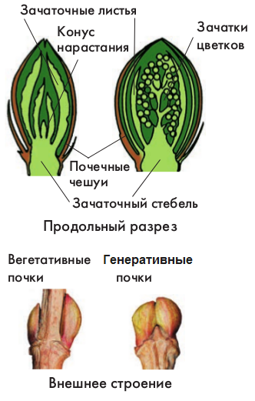

Slide 9
Объект исследования: почка.
Гипотеза проекта:
Если создать дома необходимые условия, почки распустятся раньше.
Методы исследования: 1. Изучение литературы по теме.
2. Наблюдение за объектом исследования.
3. Проведение опытов.
4. Анализ результатов и выводы по проведенному исследованию.

Slide 10
15 февраля мы срезали веточки сирени, поставили их в воду на южном окне. Температура воздуха в комнате +20.
Результаты наблюдений фиксировали в таблице.

Slide 11
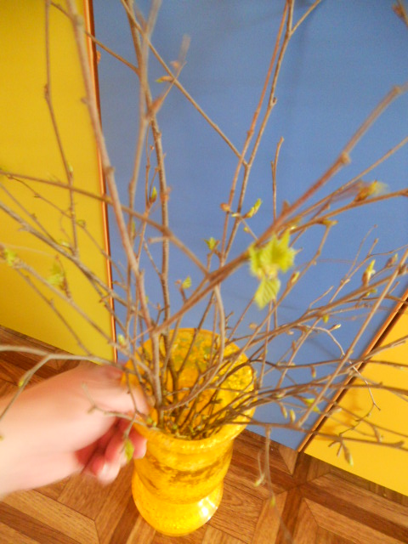
Ну, давайте же, почки, Выпускайте листочки! Просыпайтесь от сна – Пусть наступит весна!

Slide 12
График наблюдений за развитием побега из почки Начало наблюдений 15.02.2020г Южное окно в комнате, температура воздуха +20
Объект наблюдения | сирень
Набухание почек | 16.02 – 18.02 почки стали крупнее 19.02 почки набухли, коричневые почечные чешуи приоткрылись и показались зелененькие бугорки.
Раскрытие почки | 20.02 – 21.02 почки стали еще крупнее
Появление листочка | 22.02 – 23.02 появились маленькие листочки.
Распускание листьев | 24.02 – 25.02 листочки подросли
Рост побега | 26.02 появился тоненький стебелек

Slide 13
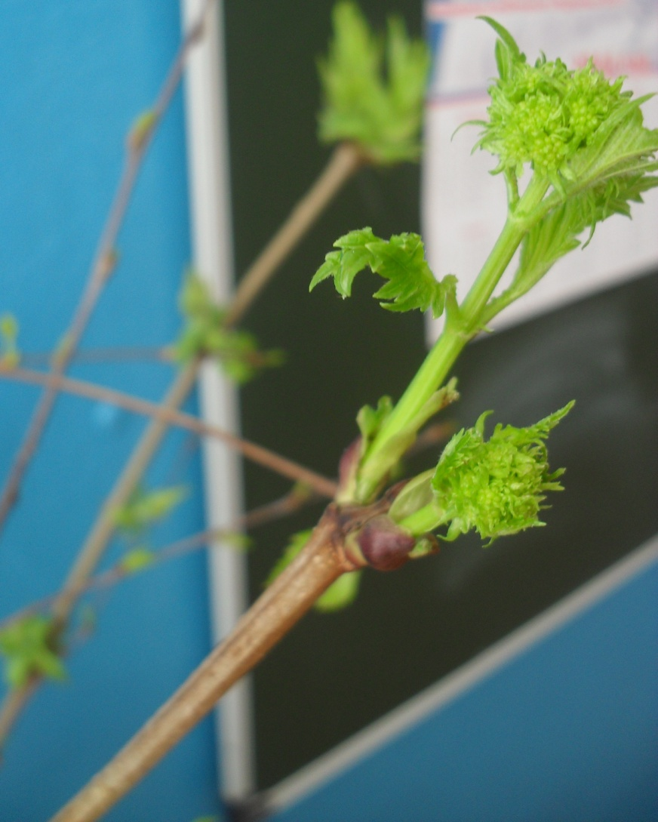
Здравствуйте листочки! Откуда вы? -Из почки..

Slide 14
Растение растет! Жизнь продолжается!
Мы заметили, что на растениях находятся не только листовые почки, но и цветочные, более крупные по размерам. Здесь хорошо видны расположенные на зачаточном стебле бутоны цветков.

Slide 15
Выводы: На основании полученных результатов мы видим, что
почки могут распуститься в домашних условиях;
для развития побега необходимы свет, тепло и вода;
в почке «спят» не только листья, но и побеги, и цветы;
Чудо!!

Slide 16
Использованные литература и интернет-ресурсы
http://papinsait.ru/index.php/vesennie-stikhi
http://www.numama.ru/blogs/kopilka-detskih-stihov/stihi-pro-pochki.html
http://russkay-literatura.net/detskaya-literatura/119-raspustilis-listochki-na-vetochkakh-zimoj-ezerskaya.html
http://ppt4web.ru/biologija/pochka-zachatochnyjj-pobeg-rastenija.html

